Slide 1








Khoa học 4

Slide 2

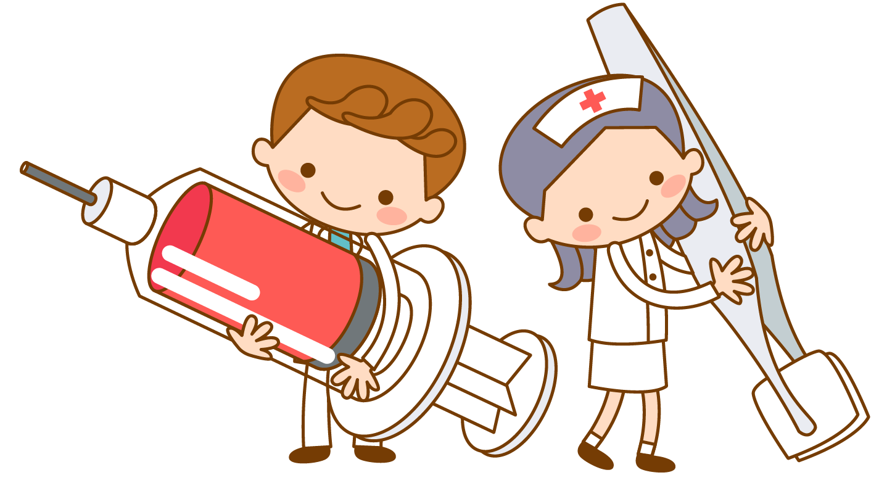
Khoa học
Phòng một số bệnh lây qua đường tiêu hóa
Phòng một số bệnh lây qua đường tiêu hóa

Slide 3
Tả
Một số bệnh lây qua đường tiêu hóa
Tiêu chảy
Lị

Slide 4
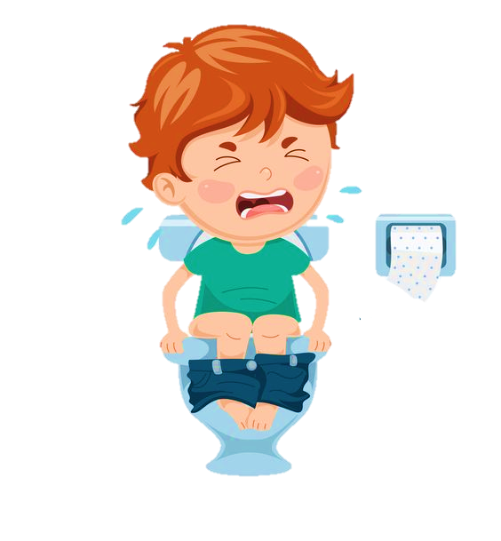
Tiêu chảy
Phân lỏng, nhiều nước
Đi ngoài nhiều lần
Cơ thể mất nhiều nước, muối.

Slide 5
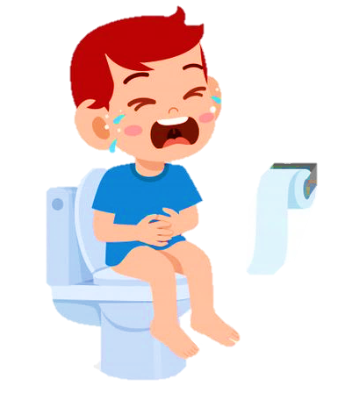
Tả
Tiêu chảy liên tục
Mất nước, trụy tim mạch
Có thể lây lan

Slide 6
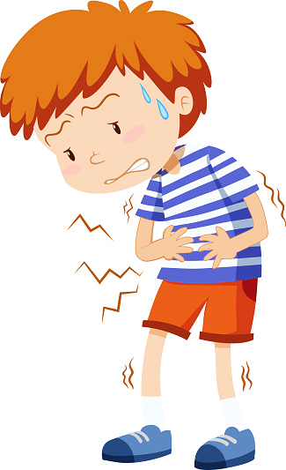
Lị
Đi ngoài nhiều lần
Đau bụng quặn
Mót rặn nhiều
Phân lẫn máu, mũi nhầy

Slide 7



Những nguyên nhân nào có thể gây ra bệnh về đường tiêu hóa?
Hoạt động 1: Tìm hiểu về một số bệnh lây qua đường tiêu hóa

Slide 8



PHIẾU DỰ ĐOÁN: Đánh dấu vào những ý em cho là đúng:
Theo em, những nguyên nhân nào gây ra các bệnh lây qua đường tiêu hóa?
 | Ăn uống chưa hợp vệ sinh |  | Muỗi đốt
 | Béo phì |  | Nhiễm lạnh
 | Chạy nhảy nhiều |  | Vệ sinh cá nhân kém
 | Vệ sinh môi trường kém |  | Không tập thể dục
Ăn uống chưa hợp vệ sinh
Vệ sinh cá nhân kém
Vệ sinh môi trường kém

Slide 9
Hoạt động 2: Thảo luận nhóm
1
Nêu nội dung từng hình
Quan sát hình vẽ và thực hiện:
2
Việc làm đó có dẫn đến các bệnh lây qua đường tiêu hóa không?
3
Tại sao?

Slide 10
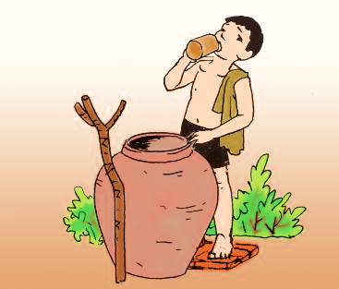

1

Slide 11
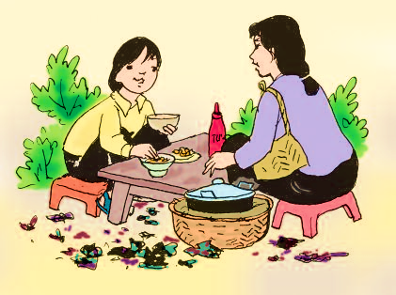
2

Slide 12
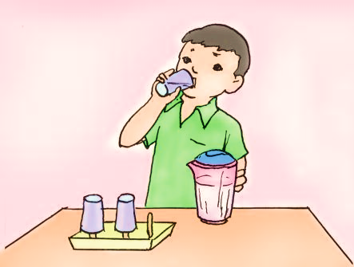

3

Slide 13
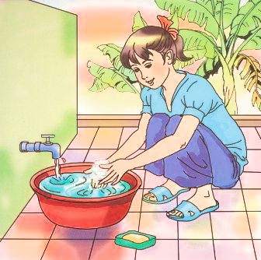
4

Slide 14
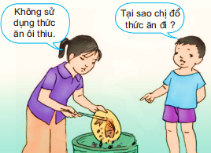
5

Slide 15
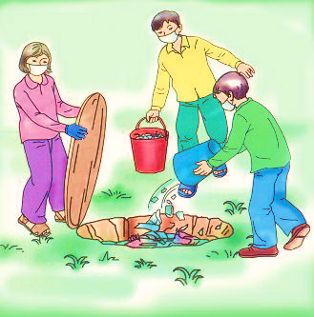
6

Slide 16
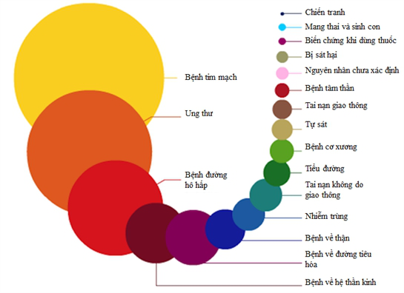
Những nguyên nhân chính gây tử vong ở người
1
2
3
4
5

Slide 17


Em hãy nêu cách đề phòng các bệnh lây qua đường tiêu hóa
Hoạt động 3: Thảo luận nhóm

Slide 18
Cách phòng bệnh lây qua đường tiêu hóa
1
Giữ gìn vệ sinh ăn uống
Đề phòng bệnh lây qua đường tiêu hóa cần:
2
Giữ gìn vệ sinh cá nhân
3
Giữ gìn vệ sinh môi trường

Slide 19




1. Giữ gìn vệ sinh ăn uống
Rau quả sạch
Ăn sạch: Thức ăn phải được rửa sạch nấu chín,…

Slide 20
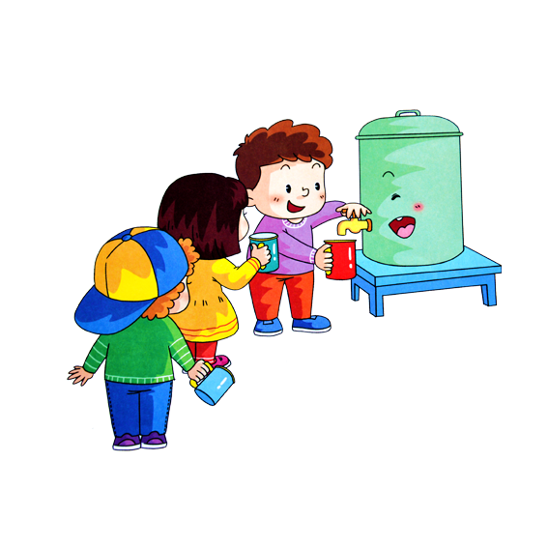
1. Giữ gìn vệ sinh ăn uống
Uống sạch: uống nước đã đun sôi, không uống nước lã

Slide 21


1. Giữ gìn vệ sinh ăn uống
Hàng rong
Không ăn thức ăn ôi, thiu, thức ăn chưa chín và đồ ăn không rõ nguồn gốc.
Khoai tây chiên

Slide 22
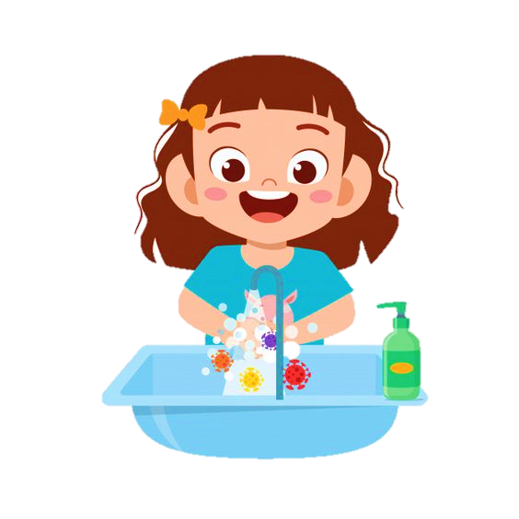

2. Giữ gìn vệ sinh cá nhân
Rửa tay thường xuyên trước bữa ăn và sau khi đi đại tiểu tiện.

Slide 23
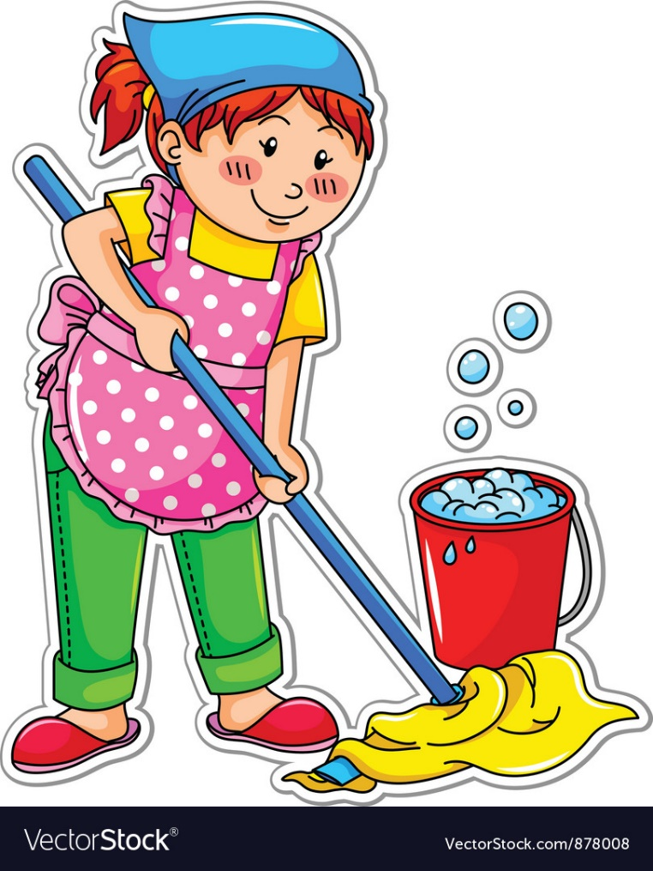

3. Giữ gìn vệ sinh môi trường
Sử dụng nhà tiêu hợp vệ sinh, thường xuyên vệ sinh nhà cửa, …

Slide 24

3. Giữ gìn vệ sinh môi trường
Xử lí phân, rác đúng cách. Không sử dụng phân chưa ủ kĩ bón ruộng.

Slide 25








Ghi nhớ:
Một số bệnh lây qua đường tiêu hóa
Nguyên nhân và cách đề phòng bệnh

Slide 26


Slide 27

Chúc các em học tốt

